Slide 1
Край родной, навек любимый…
Мероприятие посвященное 76-ой годовщине образования Хабаровского края
29 октября 2014 года

Slide 2
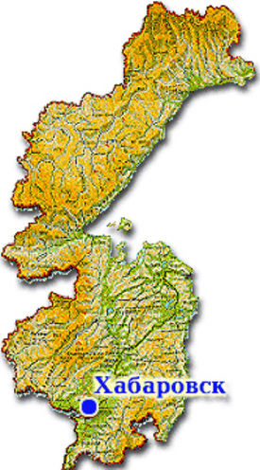
20 октября 1938 г. день рождения Хабаровского края

Slide 3
Площадь Хабаровского края – 780,6 тыс.кв.км.
Омывается двумя морями: Охотским и Японским
Хабаровский край состоит из 17 районов, 7 городов, 24 поселков городского типа, 186 сел.

Slide 4
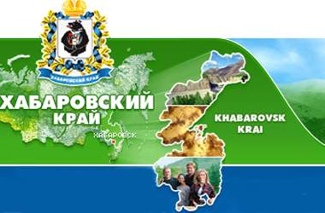

Slide 5
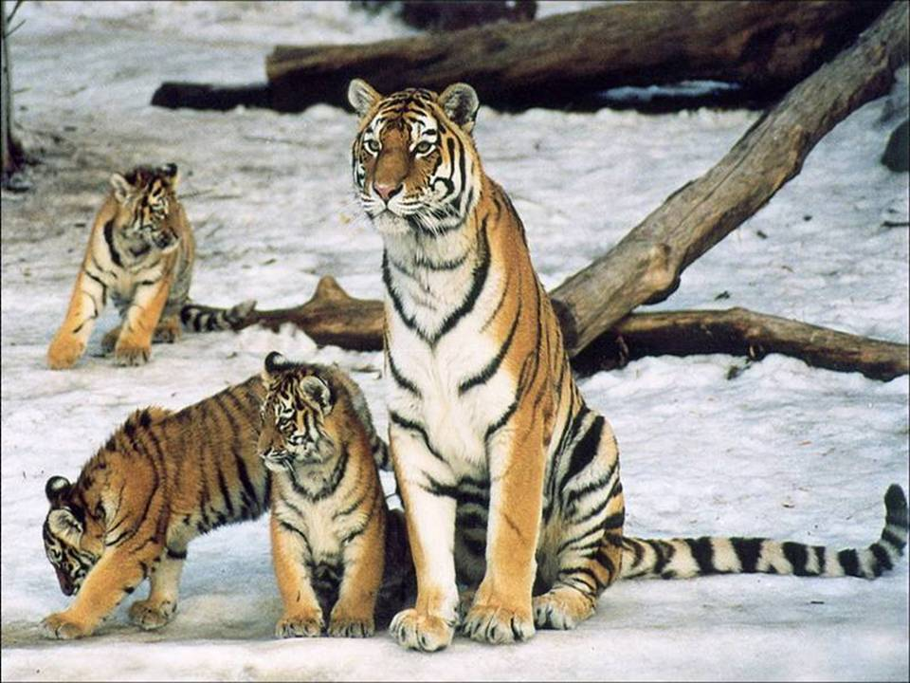
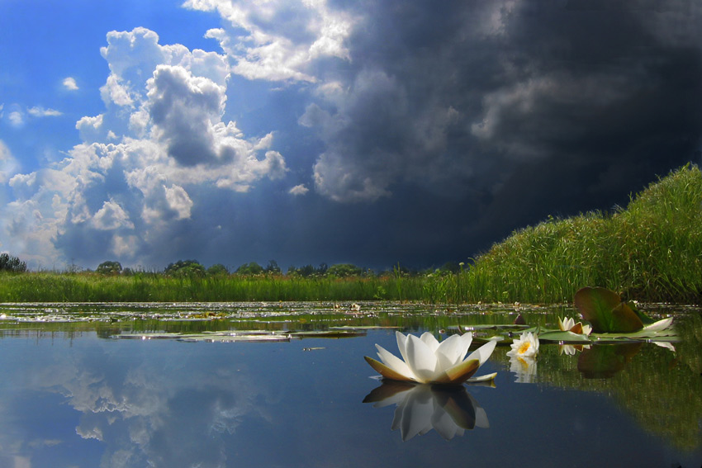
Семь чудес Хабаровского края

Slide 6
Амурский тигр -Царь тайги

Slide 7
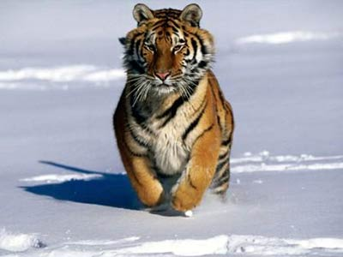
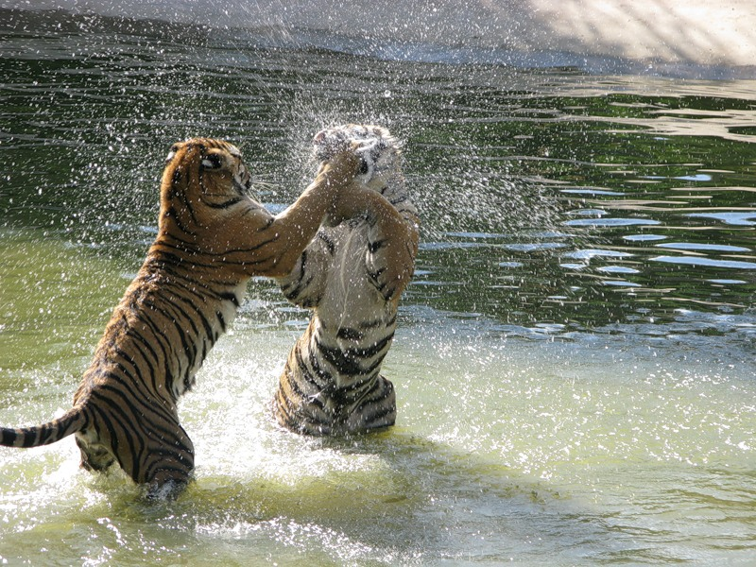
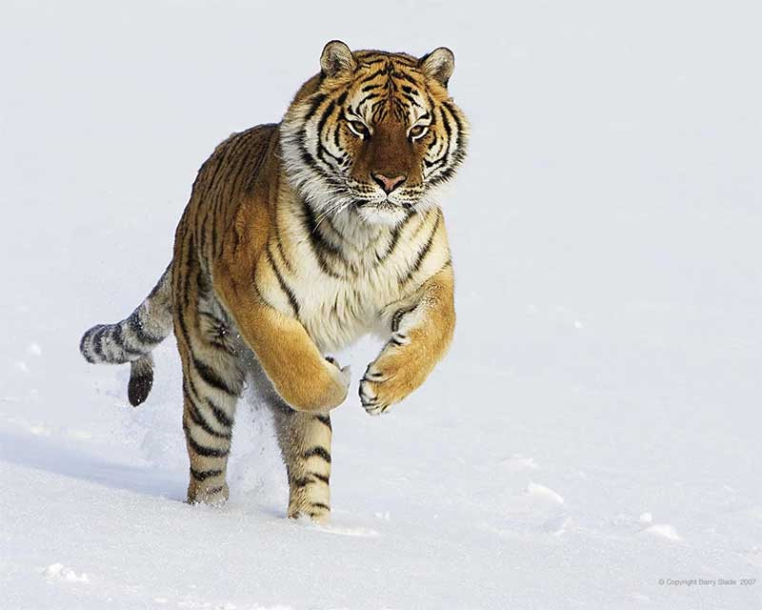

Slide 8
Шантарские острова

Slide 9
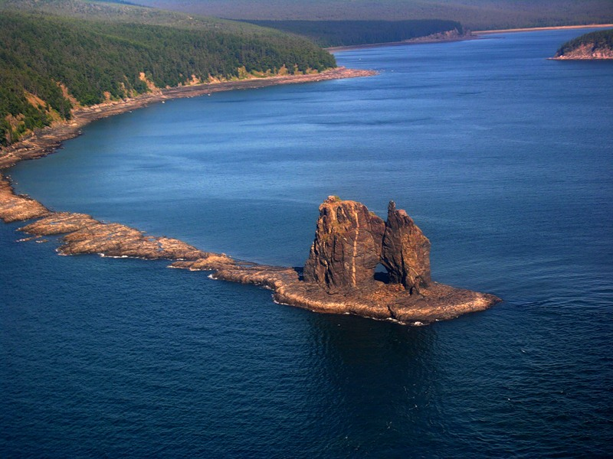

Slide 10
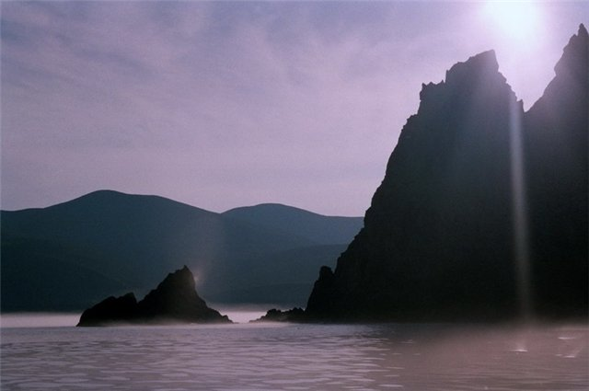

Slide 11
Лотосы

Slide 12
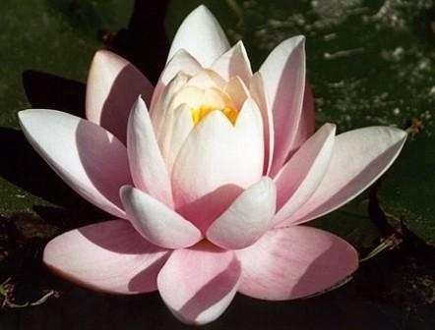

Slide 13
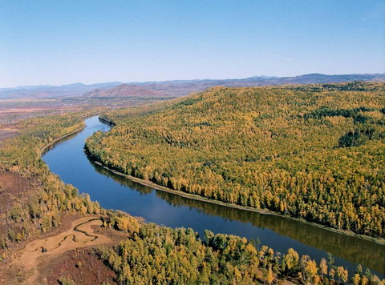
Озеро Амут

Slide 16
Мост Через Амур

Slide 18
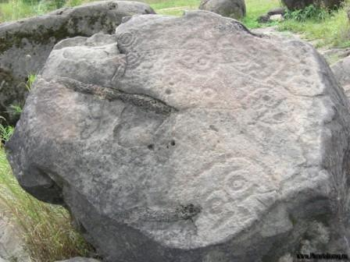
Петроглифы – древние наскальные рисунки

Slide 20
Горный хребет Дуссэ - Алинь

Slide 21
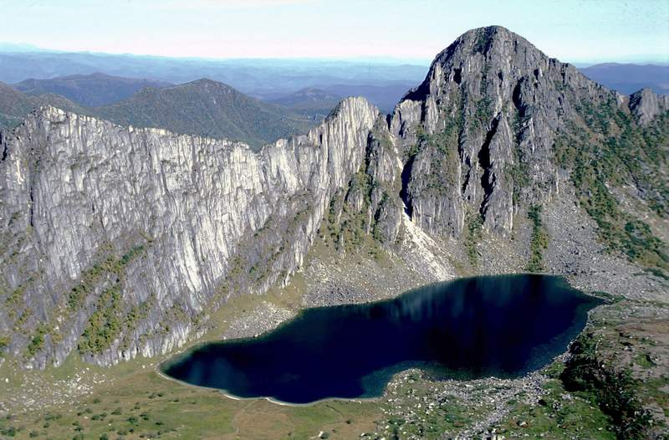
Медвежье озеро

Slide 22
Горное озеро

Slide 23
Озеро Корбохон

